Slide 1

ĐỒ ÁN 1
CHƯƠNG TRÌNH QUẢN LÝ CHUỖI CỬA HÀNG BÁN QUẦN ÁO
Ngô Đình Hải-MSSV 16110064
Hoàng Văn Nhiên-MSSV 16110172

Slide 2
Giới Thiệu Sơ Lược Về Đồ Án

Slide 3
Hệ thống quản lý cửa hàng
Quản lý sản phẩm
Quản lý kho
Quản lý nhân viên
Quản lý khách hàng
Quản lý nhà cung cấp
Quản lý shipper
Bán hàng
Đăng nhập
Tìm kiếm
Nhân viên
Hệ thống cửa hàng
Khách Hàng
Sản phẩm
Nhà cung cấp
Loại sản phẩm
Hóa đơn
Chi tiết hóa đơn
Giỏ hàng

Slide 4
Thu ngân có quyền bán hàng, xem và chỉnh sửa đối với bảng khách hàng, hóa đơn, kho
Quản lý có quyền bán hàng, xem và chỉnh sửa đối với tất cả các bảng thuộc về cửa hàng mình quản lý
Admin có quyền bán hàng, xem và chỉnh sửa đối với tất cả các bảng của tất cả các cửa hàng

Slide 5
1
Ngôn ngữ lập trình: C#
công nghệ
2
Hệ quản trị cơ sở dữ liệu: SQL Server

Slide 6
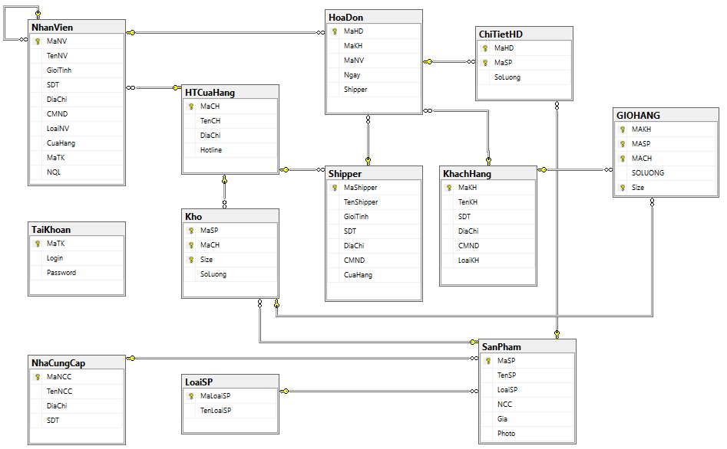

Slide 7
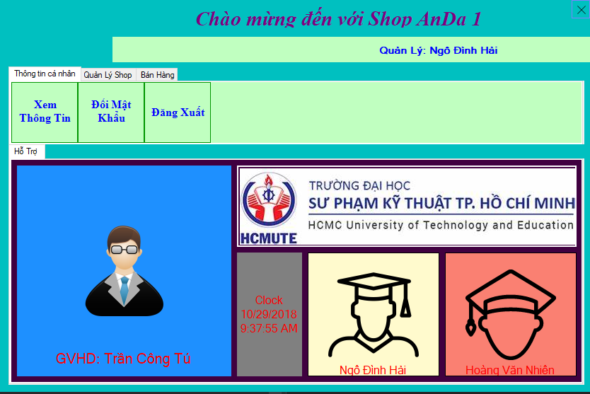
THIẾT KẾ
Trang chủ

Slide 8
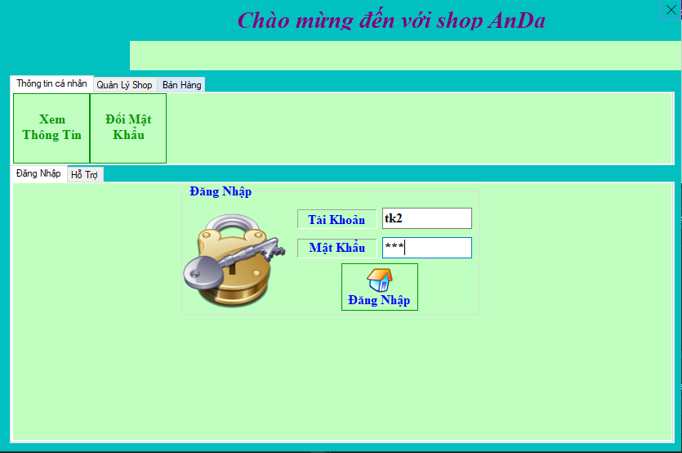
Trang chủ

Slide 9
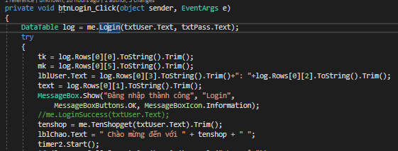
Code xử lý đăng nhập

Slide 10
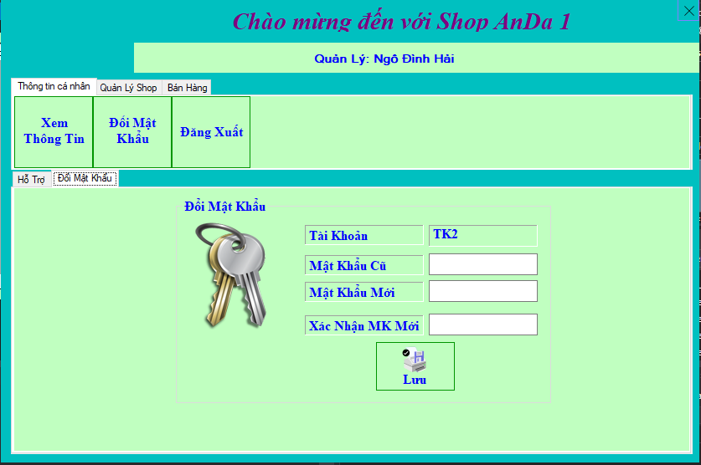
Đổi mật khẩu

Slide 11
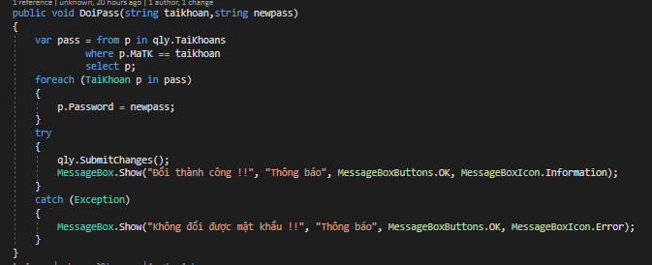
Code đổi mật khẩu

Slide 12
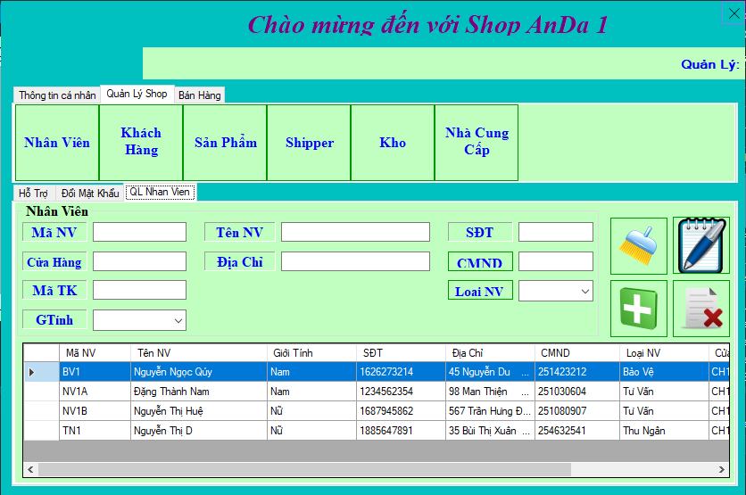
Nhân Viên

Slide 13
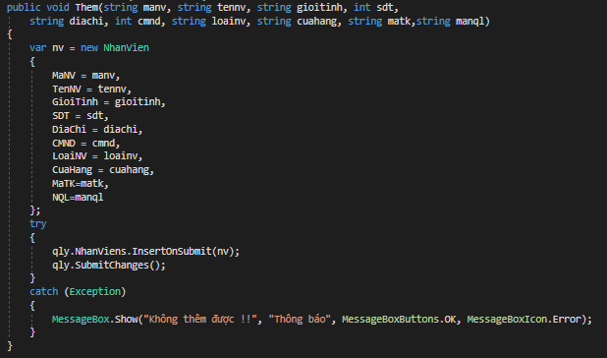
Code thêm nhân viên

Slide 14
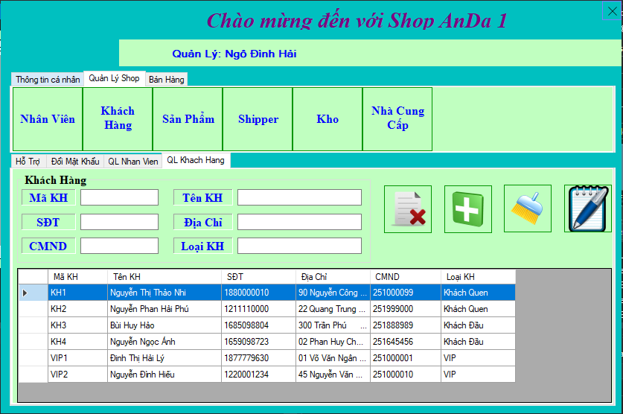
Khách hàng

Slide 15
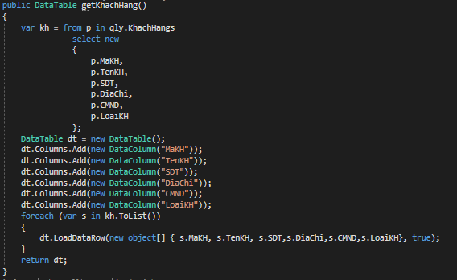
Code lấy thông tin khách hàng

Slide 16
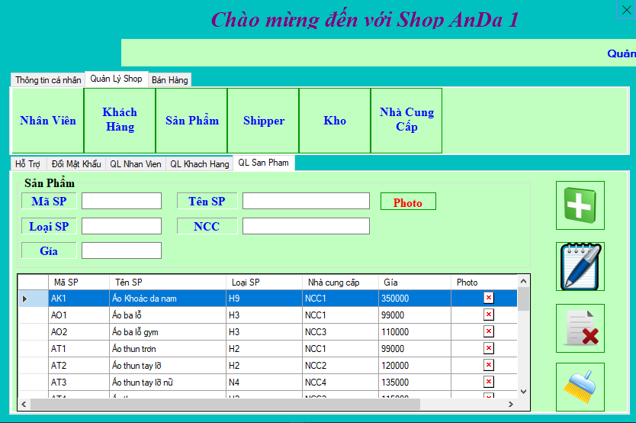
Sản phẩm

Slide 17
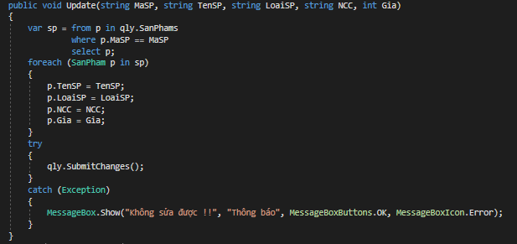
Code cập nhật thông tin sản phẩm

Slide 18
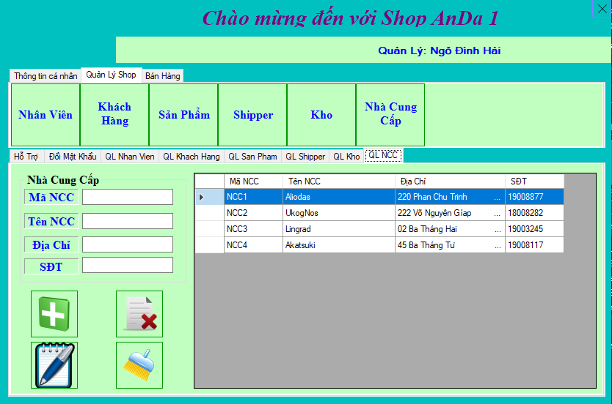
Nhà cung cấp

Slide 19
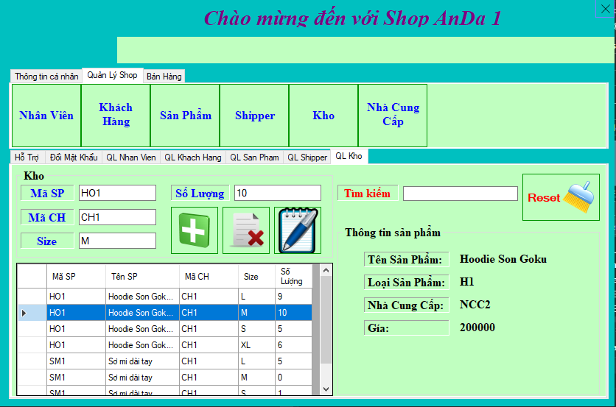
Kho

Slide 20
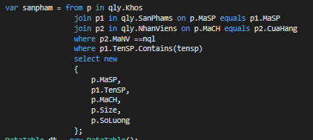
Tìm kiếm sản phẩm trong kho

Slide 21
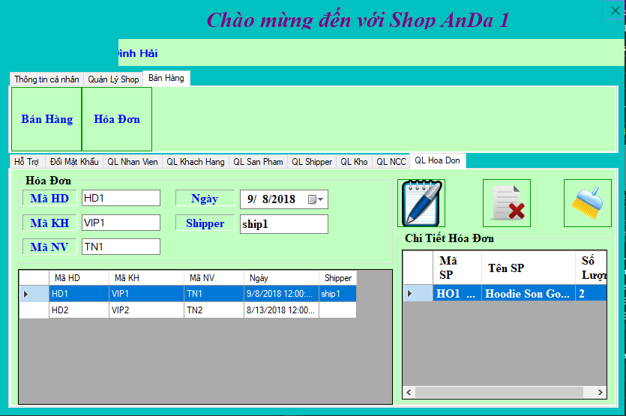
Hóa đơn

Slide 22
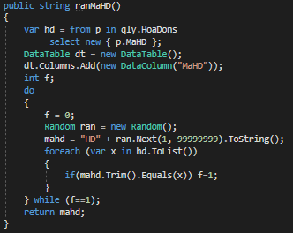
Tạo mã hóa đơn mới để thêm vào CSDL

Slide 23
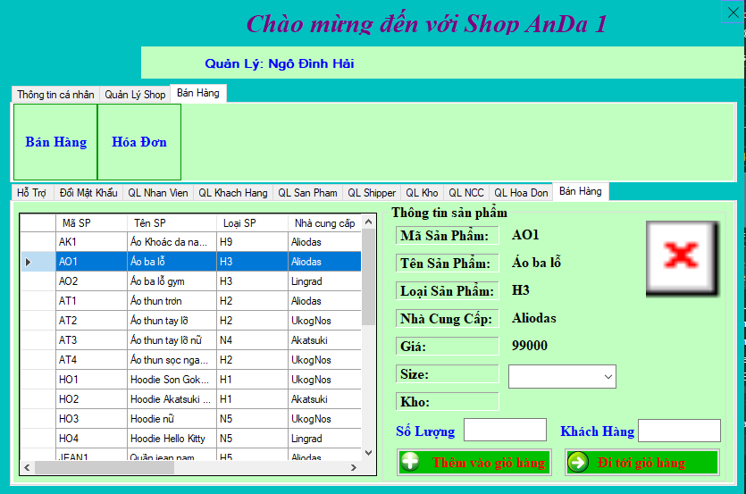
Bán hàng

Slide 24
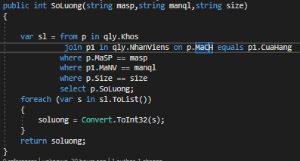
Số lượng sản phẩm còn trong kho

Slide 25
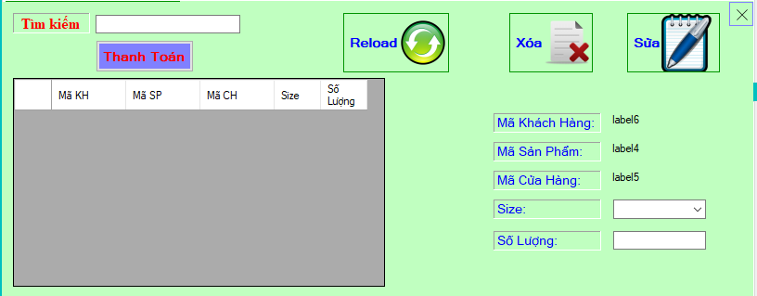
Giỏ hàng

Slide 26
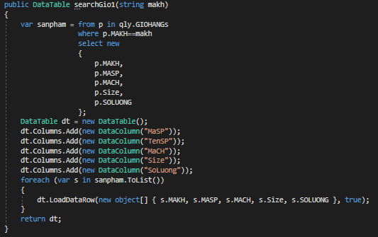
Tìm kiếm giỏ hàng theo mã khách hàng

Slide 27
Thank You !
Cám ơn cả lớp đã lắng nghe và theo dõi bài thuyết trình

